Slide 1
ỦY BAN NHÂN DÂN QUẬN THANH KHÊ
TRƯỜNG THCS NGUYỄN ĐÌNH CHIỂU
HÌNH HỌC 7
TIẾT 10: LUYỆN TẬP
(§5. TIÊN ĐỀ Ơ-CLIT VỀ ĐƯỜNG THẲNG SONG SONG).

Slide 2
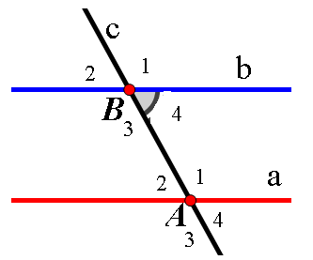



Kiểm tra bài cũ:
Câu 1. Phát biểu tính chất của hai đường thẳng song song.
Nếu một đường thẳng cắt hai đường thẳng song song thì:
a) Hai góc so le trong bằng nhau;
b) Hai góc đồng vị bằng nhau;
c) Hai góc trong cùng phía bù nhau.
Câu 2. Ở hình vẽ trên, a//b. Em hãy điền vào chỗ trống (...)
a) Hai góc so le trong:………………………………….
b) Hai góc đồng vị:………………….
c) Hai góc trong cùng phía:……………………………….

Slide 3
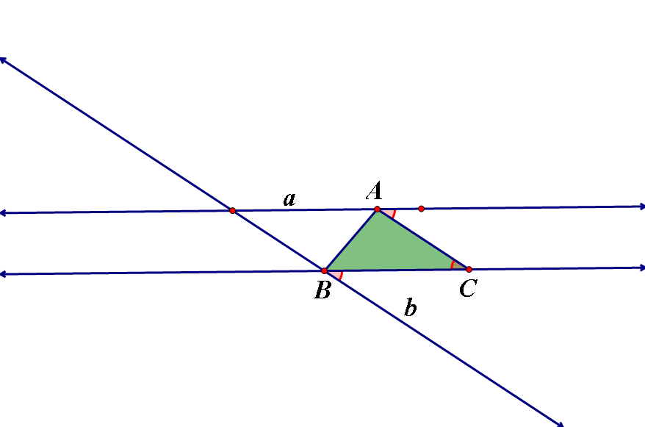
Ở hình vẽ sau, đường thẳng nào song song với BC, đường thẳng nào song song với AC ?
Khởi động:
TL: Câu trả lời sẽ có trong bài học hôm nay.

Slide 4
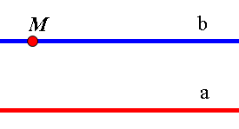
Tiết 10. LUYỆN TẬP
(§5. TIÊN ĐỀ Ơ-CLIT VỀ ĐƯỜNG THẲNG SONG SONG)
Nhắc lại lý thuyết:
1) Tiên đề Ơ-Clit: Qua một điểm nằm ngoài một đường thẳng chỉ có một đường thẳng song song với đường thẳng đó.
2) Nếu một đường thẳng cắt hai đường thẳng song song thì:
a) Hai góc so le trong bằng nhau;
b) Hai góc đồng vị bằng nhau;
c) Hai góc trong cùng phía bù nhau.
1)

Slide 5
Luyện tập
Bài 35/94: Cho tam giác ABC. Qua đỉnh A vẽ đường thẳng a song song với BC. Qua đỉnh B vẽ đường thẳng b song song với AC. Hỏi vẽ được mấy đường thẳng a, mấy đường thẳng b, vì sao ?
Theo tiên đề Ơ-clit về đường thẳng song song thì chỉ vẽ được một đường thẳng a, a//BC, một đường thẳng b, b//AC.

Slide 6
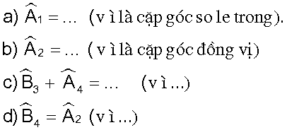
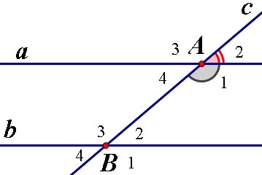


Luyện tập
Bài 36/94: Hình 23 cho biết a//b và c cắt a tại A, cắt b tại
B. Hãy điền vào chỗ trống(...) trong các câu sau:
Giải:
Vì a//b (đề cho) nên

Slide 7
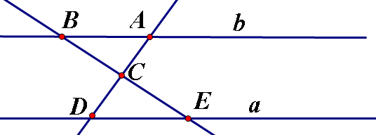



Bài 37/95: Cho hình 24 (a // b). Hãy nêu tên các cặp góc bằng nhau của hai tam giác CAB và CDE.
Luyện tập
Giải:
Vì a // b (đề cho) nên tam giác ABC và tam giác DEC có:

Slide 8
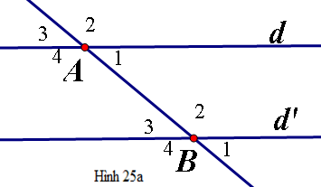

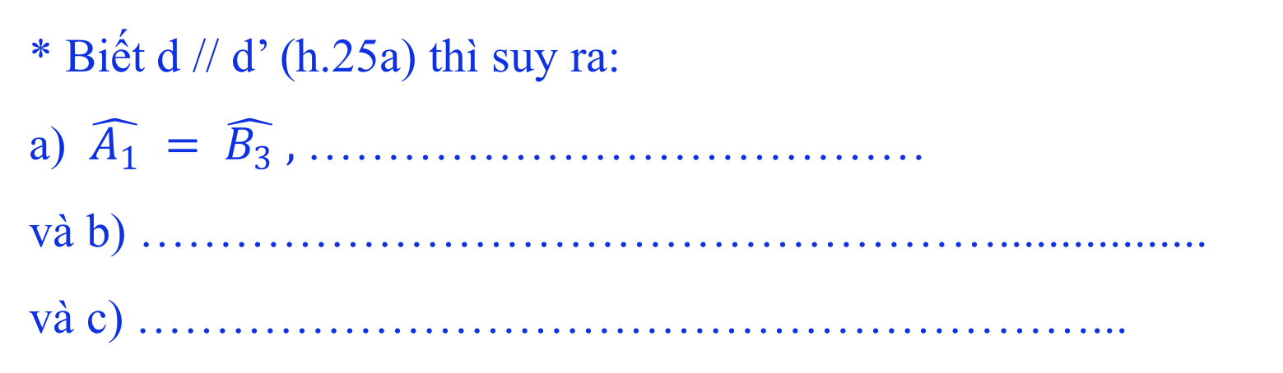
Luyện tập
Bài 38/ 95: Hãy điền vào chỗ
trống (...) trong bảng sau:
* Biết d // d’ (h.25a) thì suy ra:
a) $\hat{{ A}_{1} }=\hat{{ B}_{3} },$…………………………………
và b) ……………………………………………….................
và c) ……………………………………………………...
* Nếu một đường thẳng cắt hai đường thẳng song song thì:
a) …………………………………
b) …………………………………
c) …………………………………
Hai góc so le trong bằng nhau
Hai góc đồng vị bằng nhau
Hai góc trong cùng phía bù nhau

Slide 9
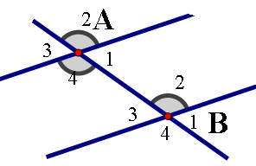

Luyện tập
* Biết: (h.25b) thì suy ra:
a) $\hat{{ A}_{4} }=\hat{{ B}_{2} }$
hoặc b) ……………………………………………
hoặc c) ……………………………………………
Thì suy ra d//d’
* Nếu một đường thẳng cắt hai đường
mà a) …………………………………
hoặc b) …………………………………
hoặc c) …………………………………
Thì hai đường thẳng đó song song với nhau
Hai góc so le trong bằng nhau
Hai góc đồng vị bằng nhau
Hai góc trong cùng phía nhau

Slide 10
Ở tiết học này các em lưu ý:
Nếu một đường thẳng cắt hai đường thẳng mà a) hai góc so le trong bằng nhau;
hoặc b) hai góc đồng vị bằng nhau;
hoặc c) hai góc trong cùng phía bù nhau
thì hai đường thẳng đó song song với nhau.
* Nếu một đường thẳng cắt hai đường thẳng song song thì:
a) Hai góc so le trong bằng nhau;
b) Hai góc đồng vị bằng nhau;
c) Hai góc trong cùng phía bù nhau.

Slide 11

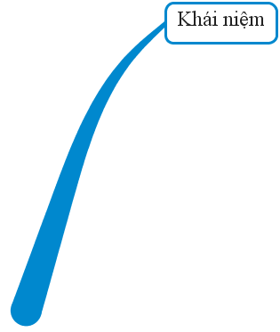

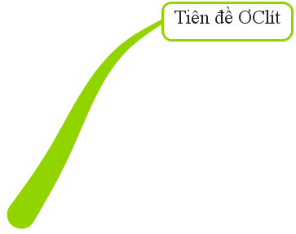
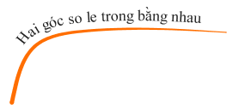


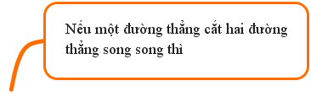


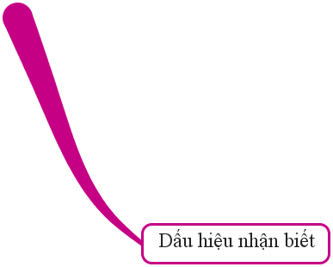
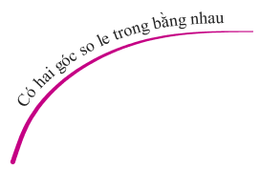

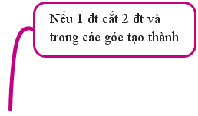


Slide 12


Hướng dẫn tự học
- Học thuộc Tiên đề Ơ - clit, tính chất của hai đường thẳng song song.
- Tiết sau ”Luyện tập”
Giờ học đến đây kết thúc chúc các em mạnh khõe học tập tốt!

